Slide 1
CHÀO MỪNG CÁC EM ĐẾN VỚI
BÀI HỌC LỊCH SỬ 7
Giáo viên: ………….
HÀ NỘI
HẢI PHÒNG
VINH
ĐÀ NẴNG
NHA TRANG
TP HCM

Slide 2
NHIỆM VỤ: QUAN SÁT TRANH VÀ TRẢ LỜI CÁC CÂU HỎI:
1. Hình ảnh trên giúp em liên tưởng đến khu vực nào?
2.Nêu một vài điều mà em biết về khu vực đó?
Lược đồ Đông Nam Á
TKX-TKXIII
Khu vực Đông Nam Á
Kinh đô chùa Pa-gan (1044-1285) Ở Mi-an-ma
Thạt Luổng ( lào)

Slide 3
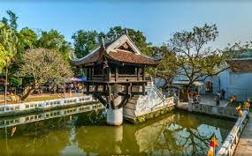
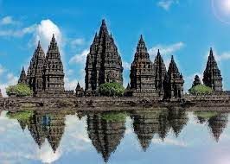
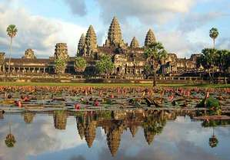
Chùa Vàng( Thái Lan)
Chùa Một Cột-Việt Nam
Em biết về
Khu vực Đông Nam Á
Đền Phrambanam ( In đô nê xi a)
Đền Ăng co vat - CAMPUCHIA

Slide 4
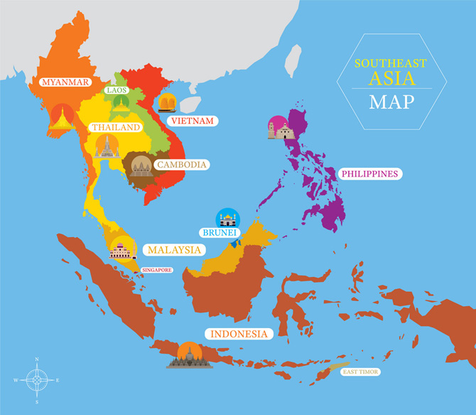
Hiện tại khu vực này có 11 quốc gia với diện tích rơi vào khoảng 4.500.000 km2. Diện tích của Đông Nam Á chiếm 10,5 % Châu Á và chiếm 3% tổng diện tích đất của cả trái đất.
Hiện tại khu vực này có bao nhiêu quốc gia?

Slide 5
Nhóm các nước Đông Nam Á biển (hay còn được gọi là các nước Đông Ấn) bao gồm: Đông Malaysia, Indonesia, Philippines, Singapore, Brunei, Đông Timor.
Nhóm các nước Đông Nam Đại Lục (hay còn được gọi là các nước Đông Dương) bao gồm các nước là: Lào, Việt Nam, Thái Lan, Campuchia, Myanmar và phía Tây Malaysia.

Slide 6
Khu vực Đông Nam Á nằm thuộc phía Đông Nam của Châu Á. Nó nằm ở phía Đông của Tiểu Lục địa Ấn Độ, phía Bắc của Úc và phía Nam của Trung Quốc. Đồng thời nằm giữa Thái Bình Dương và Ấn Độ Dương.

Slide 7
-Những thành tựu đạt được trong khoảng từ thế kỷ VII Đến Thế kỷ X vừa là cơ sở là động lực để các vương quốc phong kiến tiếp tục hoàn thiện và phát triển thịnh đạt trong giai đoạn tiếp theo.
-Những ảnh hưởng từ văn hóa Ấn Độ, Trung Quốc, thông qua quá trình giao lưu ngay từ thời cổ đại càng làm gia tăng sự kết dính trong khu vực.
-Với nền tảng kinh tế nông nghiệp lúa nước, các quốc gia phong kiến Đông Nam Á có nhiều nét tương đồng về văn hóa.

Slide 8
CHƯƠNG 4. ĐÔNG NAM Á TỪ NỬA SAU
THẾ KỈ X ĐẾN NỬA ĐẦU THẾ KỈ XVI
Tuần Tiết
Bài 11. KHÁI QUÁT VỀ ĐÔNG NAM Á TỪ NỬA SAU THẾ KỈ X ĐẾN NỬA ĐẦU THẾ KỈ XVI
1. Qúa trình hình thành và phát triển của các vương quốc phong kiến Đông Nam Á
2. Những thành tựu văn hóa tiêu biểu

Slide 9
Qúa trình hình thành và phát triển của các vương quốc phong kiến Đông Nam Á từ TK X đến nửa đầu thế kỉ XVI?
NHIỆM VỤ: Quan sát lược đồ 11.1 và 11.2, tư liệu 11.3 và ảnh 11.4 ( sgk/ 42,43), em hãy:Mô tả quá trình hình thành và phát triển của các quốc gia Đông Nam Á từ nửa sau thế kỉ X đến nửa đầu thế kỉ XVI
Thế kỷ X
Thế kỷ XIII
Thế kỷ XV

Slide 10
Khu vực | Quốc gia
Lưu vực sông I-ra-oa-đi
Lưu vực sông Chao Phray-a
Bán đảo Đông Dương
Đảo Xu-ma-tra
Vương quốc Pa-Gan( tiền thân của Vương quốc Mi-an-ma)
Vương quốc Ha-ri-pun-giay-a
Vương quốc Cam-pu-chia
Vương quốc Sri Vi-giay-a

Slide 11
Nhà nước độc lập của người Việt ra đời
Vương quốc Pa-Gan
Vương quốc Cam-pu-chia
Vương quốc Sri Vi-giay-a
Lược đồ Đông Nam Á TK X-TK XIII

Slide 12
Qúa trình hình thành và phát triển của các vương quốc phong kiến Đông Nam Á từ TK X đến nửa đầu thế kỉ XVI?
Lịch sử khu vực được mở đầu bằng sự kiện nhà nước độc lập thông nhất của người Việt ra đời
Thế kỷ X
Các vương quốc ra đời trước Thế kỉ X như: Cam-pu-chia, Pa-gan, Sri Vi-giay-a….bước vào thời kì thống nhất và phát triển

Slide 13
Vương quốc Su-khô-thay
Đại Việt đánh bại các cuộc xâm lược của quân Mông- Nguyên, bước vào giai đoạn phát triển rực rỡ
Quốc gia A-ut-thay-a
Vương quốc Ma-lắc-ca
Vương quốc Mô-giô-pa-hit

Slide 14
Đại Việt đánh bại các cuộc xâm lược của quân Mông- Nguyên, bước vào giai đoạn phát triển rực rỡ
Qúa trình hình thành và phát triển của các vương quốc phong kiến Đông Nam Á
Xuất hiện các quốc gia nói tiếng Thái như Vương quốc Su-khô-thay, A-ut-thay-a…ở lưu vực sông Mê Nam
Thế kỷ XIII
Vùng hải đảo vương quốc Mô-giô-pa-hit ra đời và thống nhất phần lớn các đảo thuộc In-đô-nê-xi-a ngày nay

Slide 15
Vương quốc Ma-lắc-ca thành lập
Qúa trình hình thành và phát triển của các vương quốc phong kiến Đông Nam Á
Thế kỷ XV
Ma-lắc-ca nhanh chóng phát triển thịnh vượng

Slide 16
Bài 11. KHÁI QUÁT VỀ ĐÔNG NAM Á TỪ NỬA SAU THẾ KỈ X ĐẾN NỬA ĐẦU THẾ KỈ XVI
1. Qúa trình hình thành và phát triển của các vương quốc phong kiến Đông Nam Á
+ Đại Việt đánh bại cuộc xâm lược của quân Mông – Nguyên, bước vào giai đoạn phát triển rực rỡ.
+ Xuất hiện các quốc gia nói tiếng Thái như Su-khô-thay, A-út-thay-a ở lưu vực sông Mê Nam.
+ Vùng hải đảo, vương quốc Mô-giô-pa-hít ra đời.
- Thế kỉ XV, vương quốc Ma-lắc-ca được thành lập, nhanh chóng phát triển thịnh vượng.
- Thế kỉ X, thời kì thống nhất và phát triển của một số quốc gia như: Cam-pu-chia, Pa-gan, Sri Vi-giay-a.
- Thế kỉ XIII, đánh dấu mốc quan trọng trên con đường phát triển của các quốc gia phong kiến Đông Nam Á:

Slide 17
NHIỆM VỤ: Quan sát tư liệu 11.3 và ảnh 11.4 ( sgk/ 43), em có nhận xét gì về hoạt động kinh tế của vương quốc Ma-lắc-ca ?(Ma-lắc-ca phát triển dựa trên thương mại hay nông nghiệp)

Slide 18
Thế kỷ XV, Ma-lắc-ca có vị trí chiến lược trong tuyến đường thương mại quốc tế, đặc biệt là thương mại trên biển. Nằm giữa In-đô-nê-xi-a, Ma-lai-xi-a và Xin-ga-po, nối liền Thái Bình Dương và Ấn Độ Dương
Nơi đây là nơi chiếm ¼ lượng giao thông hàng hải thế giới hằng năm. Những nền kinh tế lớn phụ thuộc rất lớn vào hoạt động thương mại thông qua eo biển này.
Ma-lắc-ca là chổ dừng chân cho các thuyền buôn nước ngoài trên tuyến đường thương mại bằng đường biển quốc tế thuận lợi cho việc mua bán hàng hóa

Slide 19
1. Qúa trình hình thành và phát triển của các vương quốc phong kiến Đông Nam Á
- Từ nửa sau thế kỉ X đến nửa đầu thế kỉ XVI, là thời kì phát triển thịnh vượng của nền kinh tế khu vực ĐNÁ:
+ Các quốc gia có nền kinh tế nông nghiệp trù phú như: A-út-thay-a, Cam-pu-chia, Đại Việt.
+ Các quốc gia mạnh về thương mại biển như:
Mô-giô-pa-hít, Ma-lắc-ca,…

Slide 20
Bài 11. KHÁI QUÁT VỀ ĐÔNG NAM Á TỪ NỬA SAU THẾ KỈ X ĐẾN NỬA ĐẦU THẾ KỈ XVI
2. Những thành tựu văn hóa tiêu biểu
Quan sát tranh ảnh (hình 11.5 và 11.6), đọc tài liệu (Kênh chữ SGK/44) em hãy:
Lập bảng thống kê các thành tựu văn hóa tiêu biểu của Đông Nam Á từ nửa sau thế kỉ X đến TK XVI theo mẫu:
Lĩnh vực | Thành tựu

Slide 21
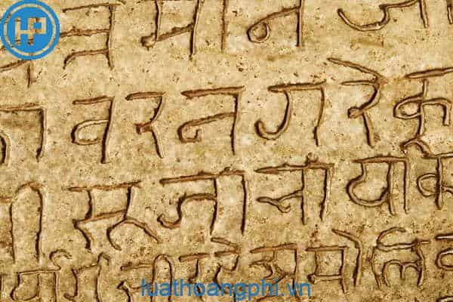
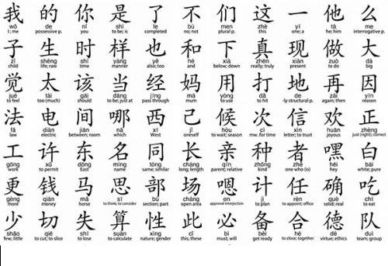
Chữ Phạn
Bảng chữ Hán chuẩn

Slide 22
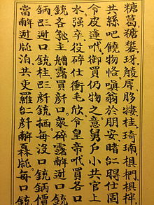
Nôm
Bảng chữ Hán chuẩn

Slide 25
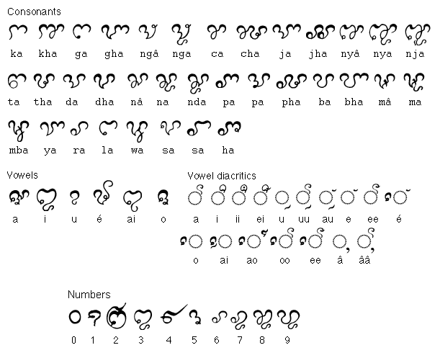
Chữ Khơ-me cổ
Chữ Chăm

Slide 26
Lĩnh vực | Thành tựu văn hóa
Tôn giáo
Chữ viết
Văn học, sử học
Kiến trúc - điêu khắc
+ Phật giáo phát triển rực rỡ.
+ Thế kỉ XIII, Hồi giáo bắt đầu du nhập vào Đông Nam Á
Sớm xuất hiện, tạo cơ sở cho sự phát triển của văn học, sử học.
+ Đám cưới A-rơ-giu-na của nhà thơ Kan-va (người Java), thế kỉ XI
+ Đại Việt sử ký của Lê Văn Hưu thế kỉ XIII
+ Sử thi Na-ga-ra-kri-ta-ga-ma của Mô-giô-pa-hit, thế kỉ XIV
+ Bình Ngô đại cáo của Nguyễn Trãi (Đại Việt), thế kỉ XV
+ Nhiều công trình kiến trúc nổi tiếng như: Pa-gan, Ăng-co, Hoàng thànhThăng Long…
+ Nhiều tác phẩm điêu khắc như điêu khắc gỗ của Đại Việt, điêu khắc đá của Cam-pu-chia

Slide 27
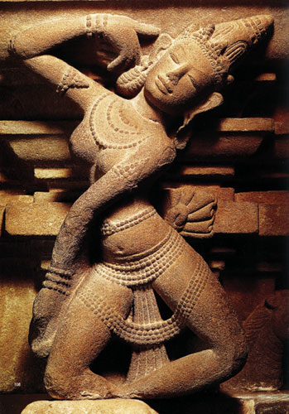
Kinh đô chùa Pa-gan (Mi-an-ma)
Tượng Vũ nữ Apsara kiệt tác điêu khắc Champa

Slide 28
LUYỆN TẬP
Nhiệm vụ học tập: Hoàn thành những bài tập trắc nghiệm sau (Vòng quay may mắn)

Slide 29
VÒNG QUAY
MAY MẮN
30
20
1
2
3
40
10
50
80
4
5
60
70
QUAY

Slide 30
Câu 1. Từ thế kỉ XIII, người Thái di cư từ phía bắc xuống phía nam đã dẫn tới sự hình thành của hai quốc gia nào?
A. Su-khô-thay và Lan Xang.
B. Cham-pa và Su-khô-thay.
C. Pa-gan và Cham-pa.
D. Mô-giô-pa-hit và Gia-va.
QUAY VỀ

Slide 31
Câu 2. Vương quốc Su-khô-thay là tiền thân của quốc gia nào hiện nay?
A. Mi-an-ma.
B. Ma-lai-xi-a.
D. In-đô-nê-xi-a.
C. Thái Lan.
QUAY VỀ

Slide 32
Câu 3. Vương quốc Pa-gan là tiền thân của quốc gia nào hiện nay?
A. Cam-pu-chia.
B. Mi-an-ma.
C. Phi-lip-pin.
D. Lào.
QUAY VỀ

Slide 33
Câu 4. Vương triều nào đã thống nhất được In-đô-nê-xi-a?
A. Xu-ma-tơ-ra.
B. Gia-va (Mô-giô-pa-hít) .
C. Xu-la-vê-di..
D. Ca-li-man-tan.
QUAY VỀ

Slide 34
Câu 5. Văn hóa Đông Nam Á chịu ảnh hưởng mạnh mẽ nhất từ nền văn hóa nào?
A. Ấn Độ.
B. Trung Quốc.
C. Nhật Bản.
D. Phương Tây.
QUAY VỀ

Slide 35
VẬN DỤNG
Nhiệm vụ học tập: Dựa vào kiến thức vừa học hãy hoàn thành bài tập 2 SGK/44

Slide 36
Các quốc gia giai đoạn nửa sau thế kỉ X- nửa đầu thế kỉ XVI | Các quốc gia Đông Nam Á ngày nay
Pa-gan, Tôn-gu | Ma-an-ma
Đại Việt, Chăm-pa | Việt Nam
Ha-ri-pun-giay-a, Su-khô-thay, A-ut-thay-a | Thái Lan
Cam-pu-chia | Cam-pu-chia
Srri vi-Giay-a, Mô- giô-pa-hít | Indonexia
Lan Xang | Lào
Malacca | Singgapo
Kể tên các quốc gia giai đoạn nửa sau thế kỉ X đến nửa đầu thế kỉ XVI là tiền thân của các quốc gia Đông Nam Á ngày nay.

Slide 37
HƯỚNG DẪN HỌC SINH TỰ HỌC
1.Học bài
2.Làm bài tập phần vận dụng
3.Chuẩn bị bài mới:
Bài 12 _ VƯƠNG QUỐC CAM-PU-CHIA

Slide 38
CẢM ƠN CÁC EM!
CHÚC CÁC EM HỌC TỐT!

